Slide 1
Лабораторная работа №03
Талебу Тенке Франк Устон

Slide 2
Лабораторная работа №03
Лабораторная работа №03

Slide 3
Цель работы
Приобретение практических навыков администрирования сетевых подсистем

Slide 4
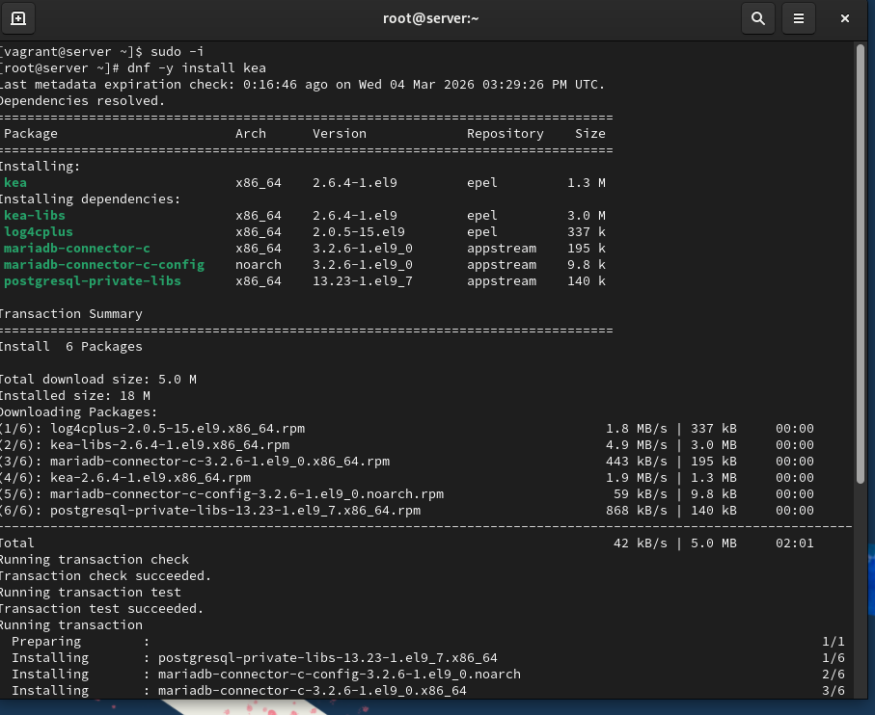
Загрузим нашу операционную систему и перейдём в рабочий каталог с проектом. Далее запустим виртуальную машину server (рис. @fig-1):
Этап 1

Slide 5
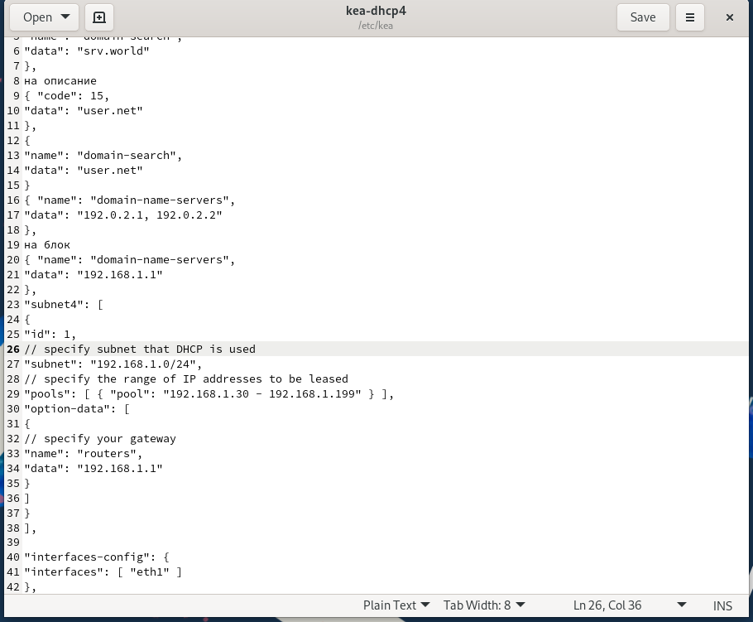
На виртуальной машине server войдём под нашим пользователем и откроем терминал. Перейдём в режим суперпользователя и установим dhcp-server (рис. @fig-2):
Этап 2

Slide 6
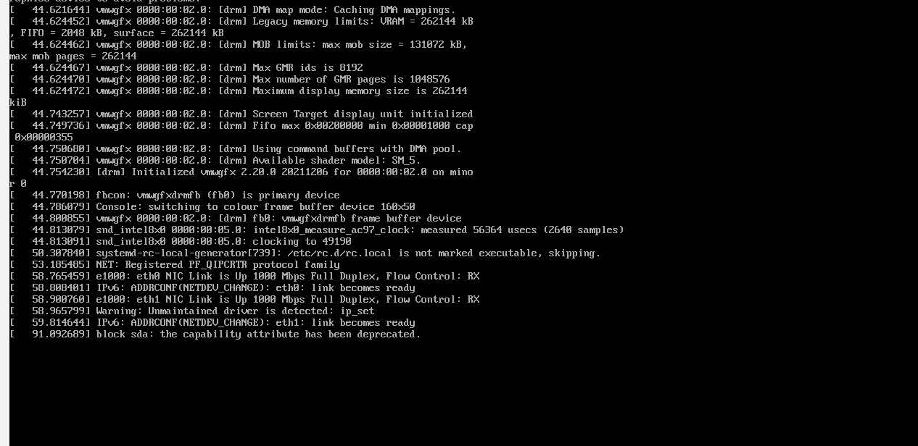
Скопируем файл примера конфигурации DHCP dhcpd.conf.example из каталога /usr/share/doc/dhcp* в каталог /etc/dhcp и переименуем его в файл с названием dhcpd.conf (рис. @fig-3):
Этап 3

Slide 7
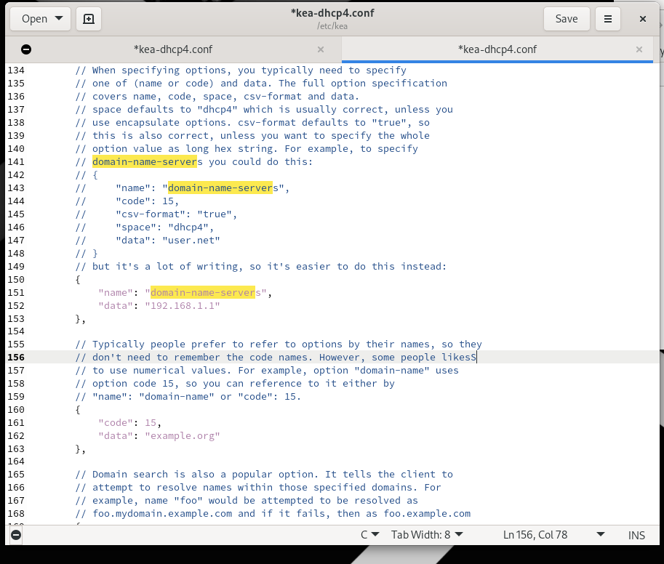
Откроем файл /etc/dhcp/dhcpd.conf на редактирование. В этом файле заменим строки option domain-name и option domain-name-servers, раскомментируем строку authoritative и на базе одного из приведённых в файле примеров конфигурирования подсети зададим собственную конфигурацию DHCP-сети (рис. @fig-4):
Этап 4

Slide 8
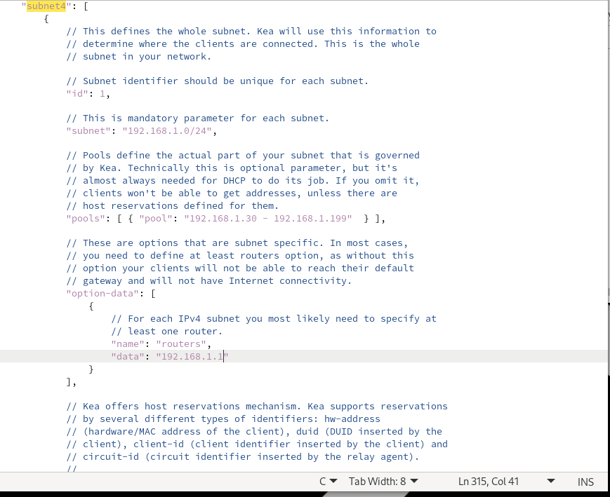
Откроем файл /etc/systemd/system/dhcpd.service на редактирование и заменим в нём строку, указав интерфейс eth1 (рис. @fig-5):
Этап 5

Slide 9
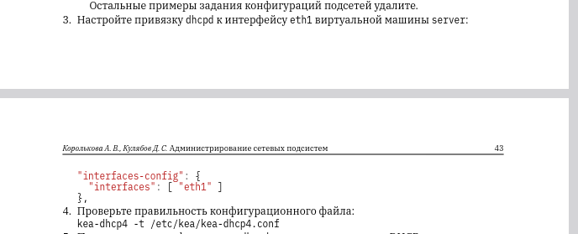
Перезагрузим конфигурацию systemd и разрешим загрузку DHCP-сервера при запуске виртуальной машины server (рис. @fig-6):
Этап 6

Slide 10
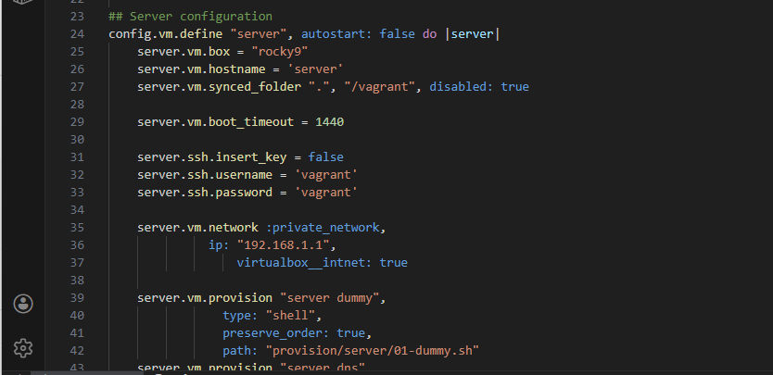
Добавим запись для DHCP-сервера в конце файла прямой DNS-зоны /var/named/master/fz/user.net и в конце файла обратной зоны /var/named/master/rz/192.168.1. Перезапустим named и проверим, что можно обратиться к DHCP-серверу по имени (рис. @fig-7):
Этап 7

Slide 11
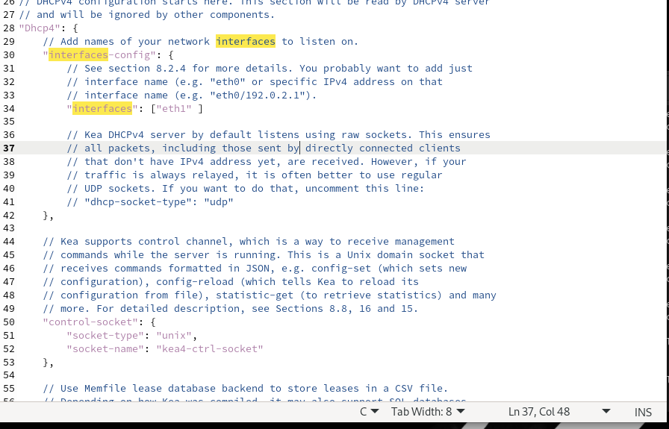
Внесём изменения в настройки межсетевого экрана узла server, разрешив работу с DHCP, и восстановим контекст безопасности в SELinux (рис. @fig-8):
Этап 8

Slide 12
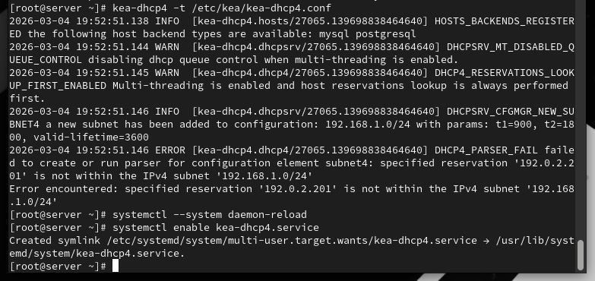
Этап выполнения работы №9
Этап 9

Slide 13
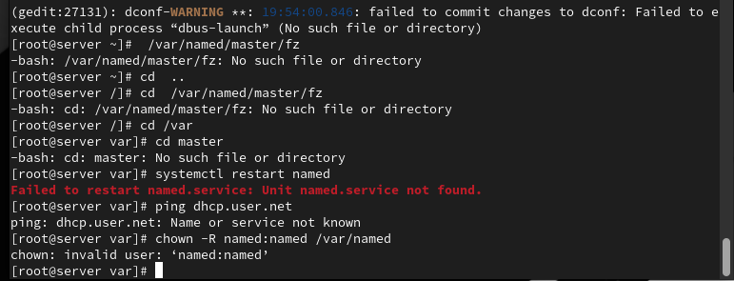
Этап выполнения работы №10
Этап 10

Slide 14
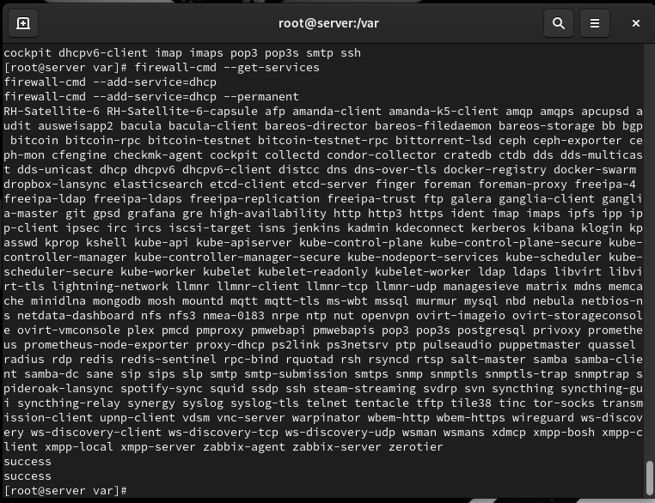
Этап выполнения работы №11
Этап 11

Slide 15
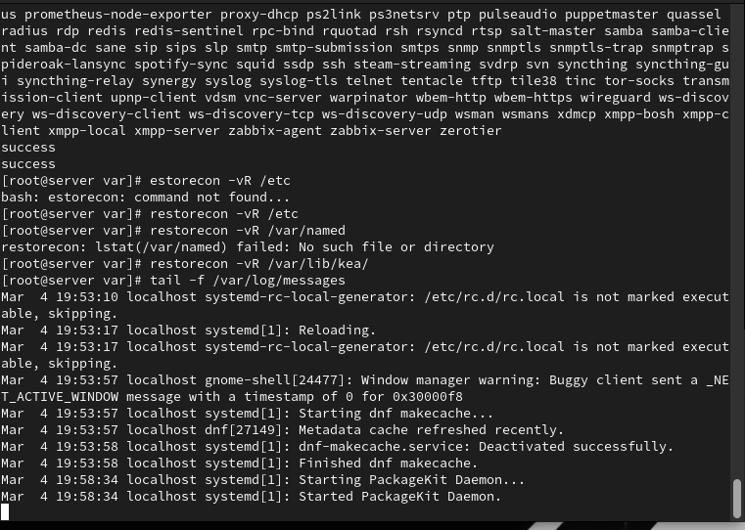
Этап выполнения работы №12
Этап 12

Slide 16
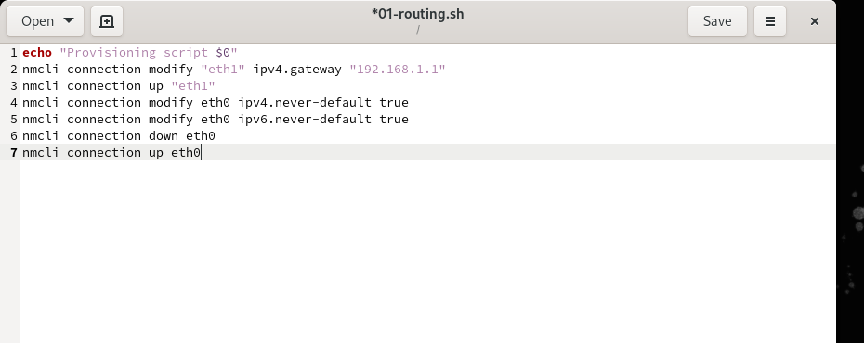
Этап выполнения работы №13
Этап 13

Slide 17
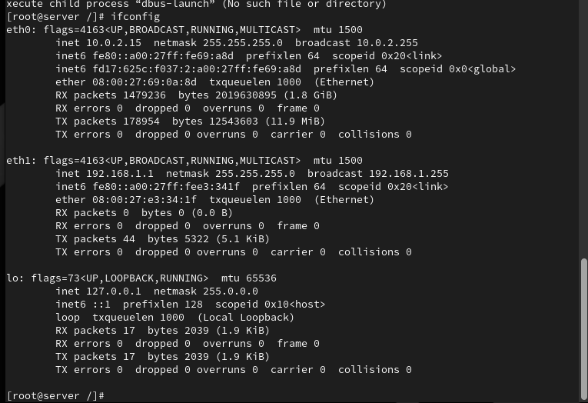
Этап выполнения работы №14
Этап 14

Slide 18
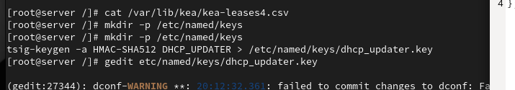
Этап выполнения работы №15
Этап 15

Slide 19
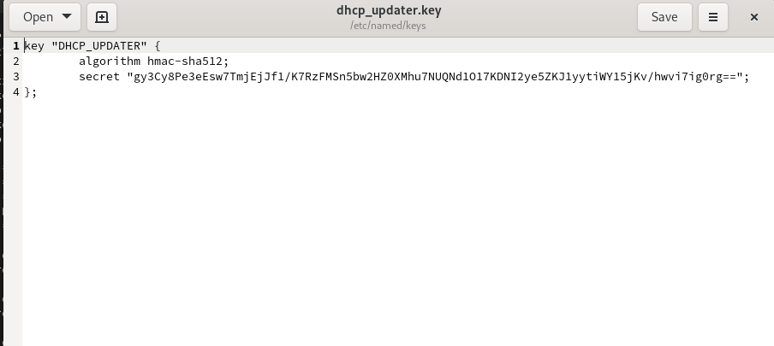
Этап выполнения работы №16
Этап 16

Slide 20
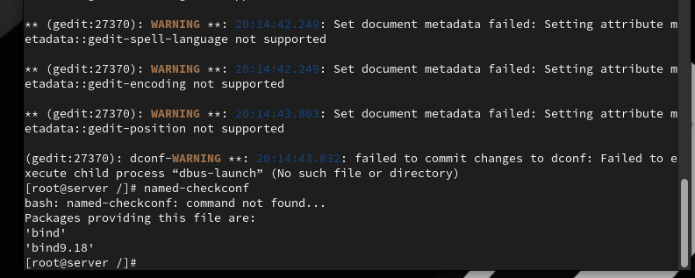
Этап выполнения работы №17
Этап 17

Slide 21
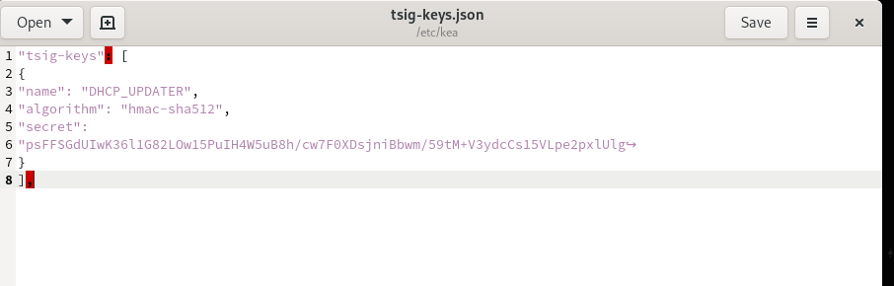
Этап выполнения работы №18
Этап 18

Slide 22
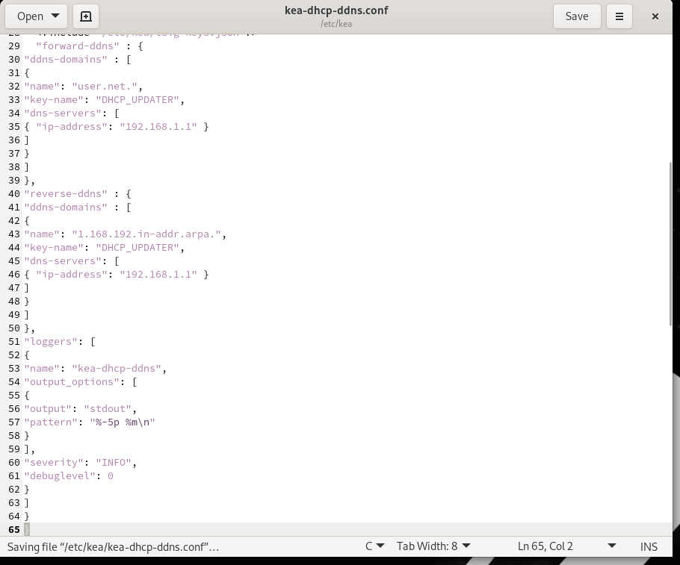
Этап выполнения работы №19
Этап 19

Slide 23
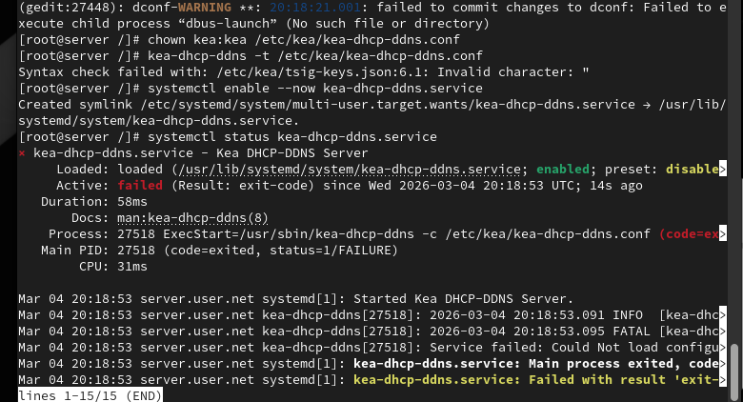
Этап выполнения работы №20
Этап 20

Slide 24
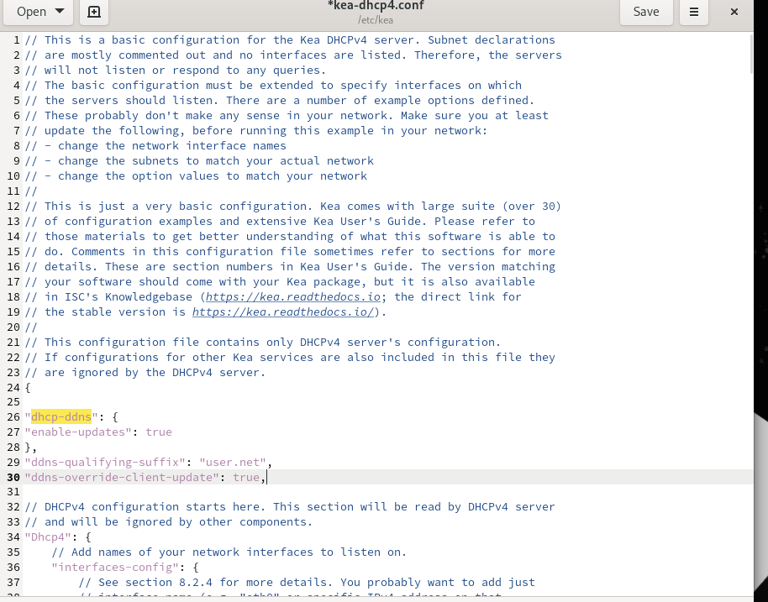
Этап выполнения работы №21
Этап 21

Slide 25
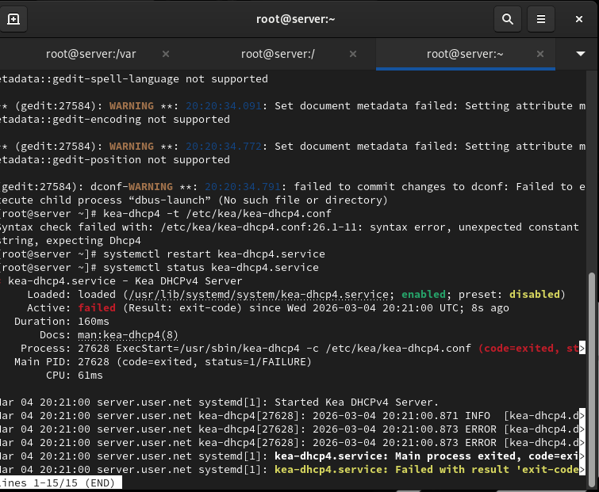
Этап выполнения работы №22
Этап 22

Slide 26
Выводы
В ходе выполнения лабораторной работы были приобретены практические навыки

Slide 27
Спасибо за внимание!
Вопросы?

